Slide 1
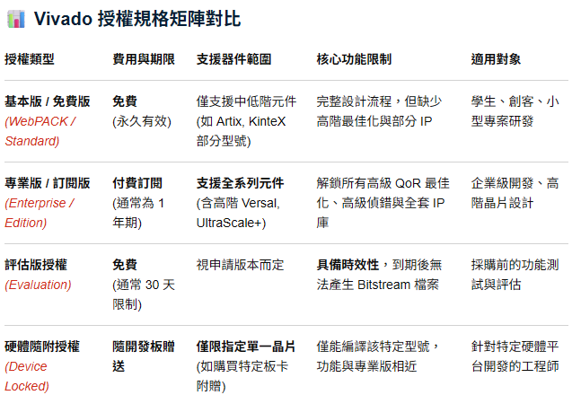
Vivado 授權規格

Slide 2
需求
VP1902屬於Versal Premium等級FPGA
  此等級FPGA無免費license可用
  VP1902屬於新型FPGA，必須使用vivado 2025.2以上版本才能執行
  現有VPK180使用之license只能用於vivado 2023.2以下版本
  綜合以上訊息，研發技術開發必須採購vivado 2025.2以上版別license，才能運行VP1902所需之電路合成、佈局、繞線以及FPGA bit generation

Slide 3
服務需求
  到貨後10日內完成EF-VIVADO-ENTER-FL FPGA License測試。
  於本院指定場地展示FPGA使用程序，包含引入RTL code、synthesis、implementation以及bit stream燒錄，以及系統測試。

